Slide 1

BÀI 18
CÁC CÂU LỆNH VÀO – RA ĐƠN GIẢN
Gv. Hoàng thị thanh tâm
9.24.XX

Slide 2
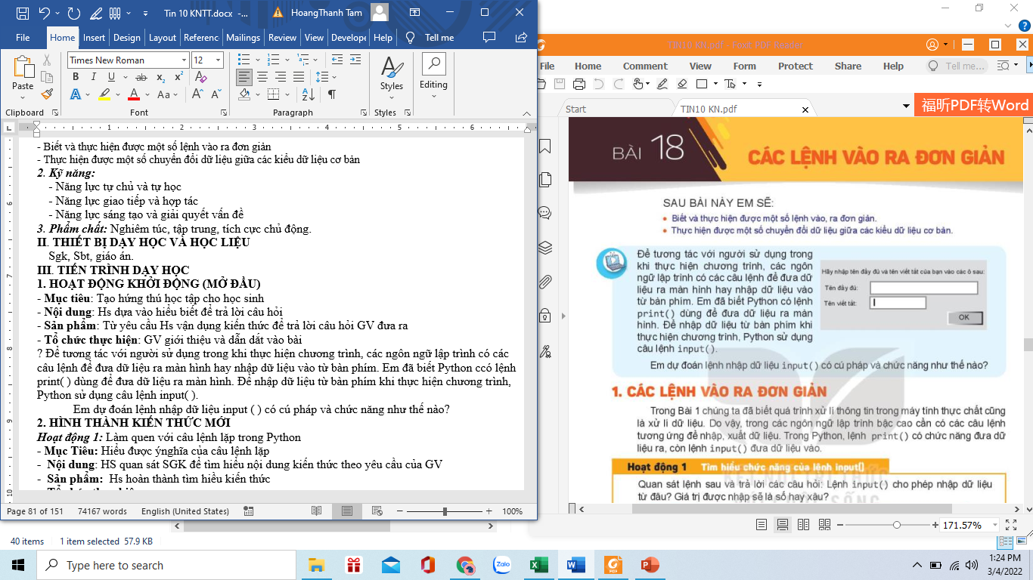

Để tương tác với người sử dụng trong khi thực hiện chương trình, các ngôn ngữ lập trình có các câu lệnh để đưa dữ liệu ra màn hình hay nhập dữ liệu vào từ bàn phím. Em đã biết Python có lệnh print() dùng để đưa dữ liệu ra màn hình. Để nhập dữ liệu từ bàn phím khi thực hiện chương trình, Python sử dụng câu lệnh input().
Em dự đoán lệnh nhập dữ liệu input() có cú pháp và chức năng như thế nào?

Slide 3
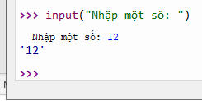
HOẠT ĐỘNG 1. Tìm hiểu chức năng của lệnh input()
Quan sát lệnh sau và trả lời các câu hỏi : Lệnh input( ) cho phép nhập dữ liệu từ đâu ? Giá trị được nhập sẽ là số hay xâu ?

Slide 4
1. CÁC CÂU LỆNH VÀO RA ĐƠN GIẢN
- Lệnh print( ) có chức năng đưa dữ liệu ra thiết bị chuẩn, thường là màn hình. Thông tin cần đưa ra có thể bao gồm một hay nhiều dữ liệu với kiểu khác nhau, cho phép cả biểu thức tính toán.
- Lệnh input( ) có chức năng nhập dữ liệu từ thiết bị vào chuẩn (thường là bàn phím). Nội dung nhập có thể là số, biểu thức hay xâu và cho kết quả là một xâu kí tự.
Cú pháp:
<biến> = input(<Dòng thông báo>)
Ví dụ:

Slide 5
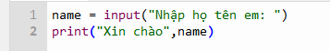
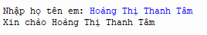
Ghi nhớ:
- Các lệnh vào ra đơn giản của Python bao gồm lệnh input( ) và lệnh print( )

Slide 6
HOẠT ĐỘNG 2. Nhận biết kiểu dữ liệu của biến
Chúng ta đã biết một số kiểu dữ liệu cơ bản như số nguyên, số thực và xâu kí tự. Trong Python có cách nào để nhận biết được kiểu dữ liệu của biến không?

Slide 7
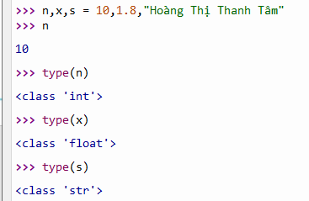
2. CHUYỂN ĐỔI KIỀU DỮ LIỆU CƠ BẢN CỦA PYTHON
- Quan sát các lệnh sau để biết kiểu dữ liệu của mỗi biến.
Gán n = 10, x = 1.8, s = “Hoàng Thị Thanh Tâm”
Biến n thuộc kiểu int – số nguyên
Biến x thuộc kiểu float – số thực
Biến s thuộc kiểu str – xâu kí tự

Slide 8
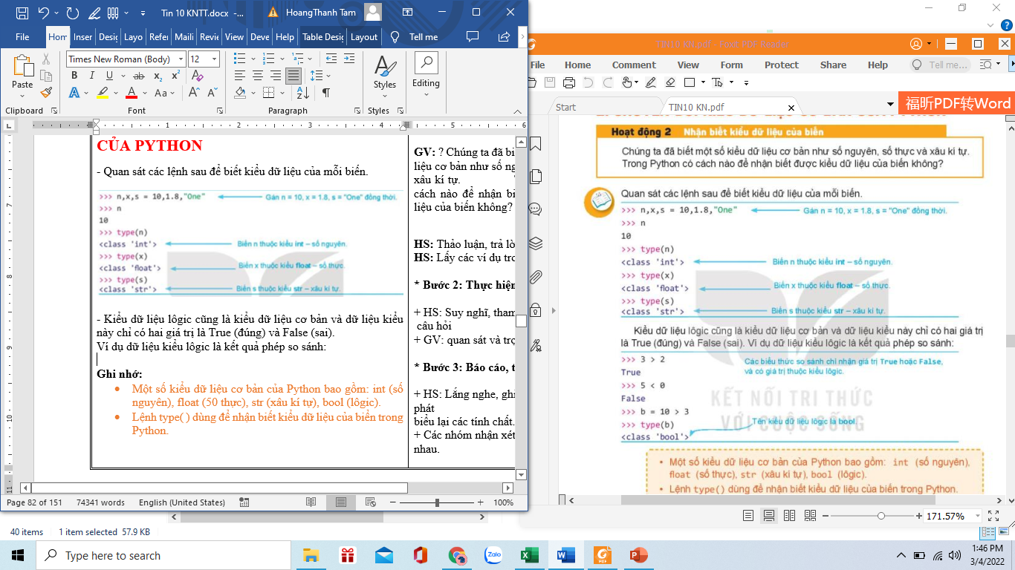
- Kiểu dữ liệu lôgic cũng là kiểu dữ liệu cơ bản và dữ liệu kiểu này chỉ có hai giá trị là True (đúng) và False (sai).
Ví dụ dữ liệu kiểu lôgic là kết quả phép so sánh:

Slide 9
Ghi nhớ:
Một số kiểu dữ liệu cơ bản của Python bao gồm: int (số nguyên), float (số thực), str (xâu kí tự), bool (lôgic).
Lệnh type( ) dùng để nhận biết kiểu dữ liệu của biến trong Python.

Slide 10
Bài 1. Xác định kiểu và giá trị của các biểu thức sau:
a) "15 + 20 - 7" b) 32 > 45
c) 13 != 8+5 d) 1 == 2

Slide 11
HOẠT ĐỘNG 3. Tìm hiểu cách chuyển đổi giữa các kiểu dữ liệu
1. Có chuyển đổi dữ liệu kiểu này sang kiểu khác được không?
2. Giả sử có biến s với giá trị "123". Nếu muốn biến s có giá trị là số nguyên 123 chứ không phải là xâu "123" thì em phải làm gì?

Slide 12
- Lệnh int ( ) có chức năng chuyển đổi số thực hoặc xâu chứa số nguyên thành số nguyên. Quan sát các lệnh sau:
>> int(12.6)
12
>>> int(“123”)
123
>>> int(“10.35”) # Lệnh in không chuyển đổi được xâu chứa số thực
Traceback (most recent call last):
File “<pyshell#21>”, line 1, in <module>
int(“10.35”)
ValueErrpr : invalid literal for int( ) with base 10: “10.35”

Slide 13
- Lệnh float ( ) dùng để chuyển đổi số nguyên và xâu kí tự thành số thực.
>>> float(8)
8.0
>>> float(“10.23”)
10.23
- Lệnh str ( ) dùng để chuyển đổi các kiểu dữ liệu khác thành xâu kí tự.
>>> str(12+34)
‘46’
>>> str(12.567)
’12.567’
>>> str(2>3)
‘False’

Slide 14
Chú ý: Các lệnh int ( ), float ( ) chỉ có thể chuyển đổi các xâu ghi giá trị số trực tiếp, không chuyển đổi xâu có công thức, ví dụ:
>>> int(“12+45”)
Traceback (most recent call last):
File “<pyshell#27>”, line 1, in <module>
int(“12+45
ValueError: invalid literal for int( ) with base 10: “12+45”

Slide 15
Ghi nhớ
Các lệnh int ( ), float ( ), str ( ) có chức năng chuyển đổi dữ liệu từ các kiểu khác tương ứng về kiểu số nguyên, số thực và xâu kí tự.
Các lệnh int ( ), float ( ) không thực hiện xâu là biểu thức toán.

Slide 16
Bài 2.
1. Mỗi lệnh sau sẽ trả lại các giá trị nào?
a) str(150) b) int(“1110”) c) float(“15,0”)
2. Lệnh nào sau đây sẽ báo lỗi?
A. int(“12,0”) B. float(13+1) C. str(17,001)

Slide 17
HOẠT ĐỘNG 4. Nhập dữ liệu kiểu số nguyên hoặc số thực từ bàn phím
Dữ liệu nhập từ bàn phím bằng lệnh input ( ) luôn là xâu kí tự nên muốn nhập dữ liệu đầu vào là số nguyên hay số thực thì phải làm thế nào?

Slide 18
- Cú pháp nhập số nguyên, số thực vào từ bàn phím:
<biến> = int(input( ))
<biến> = float(input( ))
Ví dụ:
>>> n = int( input( “Nhập số tự nhiên: ”))
Nhập số tự nhiên: 13
>>> x = float( input(“Nhập số thực x: ”))

Slide 19

? Dùng lệnh x = input(“Nhập số x: ”) để nhập số cho biến x là đúng hay sai?

Slide 20
THỰC HÀNH
Nhập dữ liệu bàn phím từ lệnh input().
Nhiệm vụ 1. Viết chương trình cần nhập lần lượt ba số tự nhiên m, n, p, sau đó in ra tổng của ba số này.
Hướng dẫn. Cần thực hiện ba lệnh nhập lần lượt các số m, n, p. Chú ý cách nhập số nguyên cần dùng lệnh int( ) để chuyển đổi dữ liệu nhập từ bàn phím. Chương trình có thể viết như sau
m = int(input(“Nhập số nguyên m: ”))
n = int(input(“Nhập số nguyên n: ”))
p = int(input(“Nhập số nguyên p: ”))
print(“Tổng ba số đã nhập là”, m+n+p)

Slide 21
Nhiệm vụ 2. Viết chương trình nhập họ tên, sau đó nhập tuổi học sinh. Chương trình đưa ra thông báo, ví dụ: Bạn Nguyễn Hoà Bình 15 tuổi.
Hướng dẫn. Cần thực hiện hai lệnh nhập dữ liệu, một lệnh nhập tên học sinh, lệnh thứ hai nhập tuổi, sau đó thông báo ra màn hình. Chú ý khi nhập tuổi cần chuyển đổi dữ liệu.
ten = input(“Nhập tên học sinh: ”))
tuoi = int(input(“Nhập tuổi : ”))
print(“Bạn”, ten, tuoi, “tuổi”)

Slide 22
LUYỆN TẬP
1. Những lệnh nào trong những lệnh sau sẽ bị báo lỗi?
a) int(“12+45”) b) float(123.56) c) float(“123,5.5”)
2. Vì sao khi nhập một số thực cần viết lệnh float(input( ) )?

Slide 23
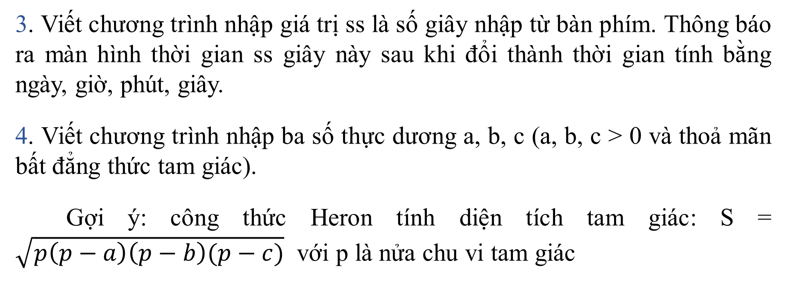
3. Viết chương trình nhập giá trị ss là số giây nhập từ bàn phím. Thông báo ra màn hình thời gian ss giây này sau khi đổi thành thời gian tính bằng ngày, giờ, phút, giây.
4. Viết chương trình nhập ba số thực dương a, b, c (a, b, c > 0 và thoả mãn bất đẳng thức tam giác).
Gợi ý: công thức Heron tính diện tích tam giác: S = $\sqrt{p\left(p−a\right)\left(p−b\right)(p−c)}$ với p là nửa chu vi tam giác

Slide 24
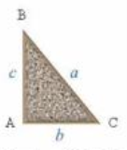
BÀI TẬP
Bài 1: Tam giác vuông
Viết chương trình thực hiện nhập vào từ bàn phím hai số nguyên b,c là độ dài hai cạnh góc vuông của tam giác vuông ABC, tính và đưa ra màn hình:
Diện tích tam giác
Độ dài cạnh huyền
Có thể đưa ra dòng thông báo tùy chọn (bằng tiếng Việt có dấu) trước mỗi dữ liệu nhập vào và trước mỗi kết quả xuất ra
Ví dụ:
Input | Output
b = 3 c = 4 | Diện tích tam giác: 6.0 Độ dài cạnh huyền: 5.0

Slide 25
BÀI TẬP
Bài 2: Chia mận
Cô giáo đi du lịch ở Sa Pa mang về túi mận làm quàn cho cả lớp. Túi mận có k quả, lớp có n học sinh. Mận được chia đều để em nào cũng nhận được một số lượng quả như nhau. Nếu còn thừa những quả còn lại sẽ được dành cho các em nữ.
Viết chương trình : nhập n và k vào từ bàn phím, đưa ra màn hình số quả mận mỗi học sinh nhận được và số quả dành riêng cho các em nữ. Sử dụng dòng thông báo cho dữ liệu nhập vào và mỗi kết quả đưa ra.
Ví dụ:
Input | Output
Số học sinh: n = 31 Số mận: k = 123 | Mỗi học sinh được chia 3 quả mận Số mận dành riêng cho các em nữ là 30

Slide 26
BÀI TẬP
Bài 3: Tính số bàn học
Trường mới đẹp và rộng hơn trường cũ, số phòng học cũng nhiều hơn so với trước. Nhà trường dự định tuyển thêm học sinh cho ba lớp mới với số lượng học sinh mỗi lớp tương ứng là a, b và c. Cần mua bàn cho các lớp mới này. Mỗi bàn học không quá hai chỗ ngồi cho học sinh. Xác định số lượng bàn tối thiểu cần mua.
Em hãy viết chương trình giải quyết bài toán trên. Dữ liệu được nhập vào từ bàn phím. Kết quả được đưa ra màn hình.
Ví dụ:
Input | Output
a = 35 b = 42 c = 39 | Số bàn tối thiểu cần mua: 59

Slide 27
BÀI TẬP
Bài 4: Trong các câu sau, những câu nào đúng?
Để tính toán, các ngôn ngữ lập trình bậc cao không phân biệt kiểu dữ liệu số nguyên và kiểu dữ liệu số thực
Trong Python, câu lệnh n = int(input(“n = “)) cho nhập vào một số thực từ bàn phím
Trong Python mỗi câu lệnh print( ) chỉ đưa ra được giá trị của một biến
Trong Python, với câu lệnh input( ) có thể nhập dữ liệu cùng với thông báo hướng dẫn

Slide 28
BÀI TẬP
Bài 1: Nhập vào độ dài hai cạnh hình chữ nhật từ bàn phím rồi tính chu vi và diện tích của hình chữ nhật đó
Bài 2: Viết chương trình nhập vào 1 số nguyên x, hãy tính và đưa ra màn hình giá trị của hàm f(x) = x¹⁰ + x⁵ + 1
Bài 3: Viết chương trình nhập vào từ bàn phím một số thực a, b. Hãy tính và đưa ra màn hình giá trị tổng a³ + b³ + ab

Slide 29
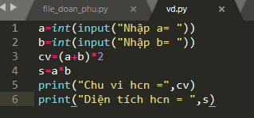
Đáp án bài 1

Slide 30

Đáp án bài 2

Slide 31
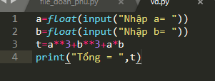
Đáp án bài 3

Slide 32
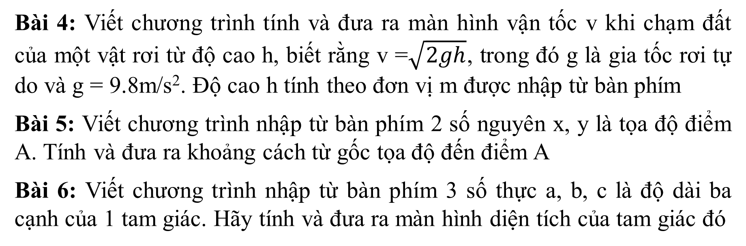
BÀI TẬP
Bài 4: Viết chương trình tính và đưa ra màn hình vận tốc v khi chạm đất của một vật rơi từ độ cao h, biết rằng v =$\sqrt{2gh}$, trong đó g là gia tốc rơi tự do và g = 9.8m/s². Độ cao h tính theo đơn vị m được nhập từ bàn phím
Bài 5: Viết chương trình nhập từ bàn phím 2 số nguyên x, y là tọa độ điểm A. Tính và đưa ra khoảng cách từ gốc tọa độ đến điểm A
Bài 6: Viết chương trình nhập từ bàn phím 3 số thực a, b, c là độ dài ba cạnh của 1 tam giác. Hãy tính và đưa ra màn hình diện tích của tam giác đó

Slide 33
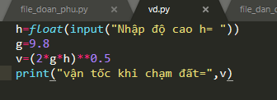
Đáp án bài 4

Slide 34
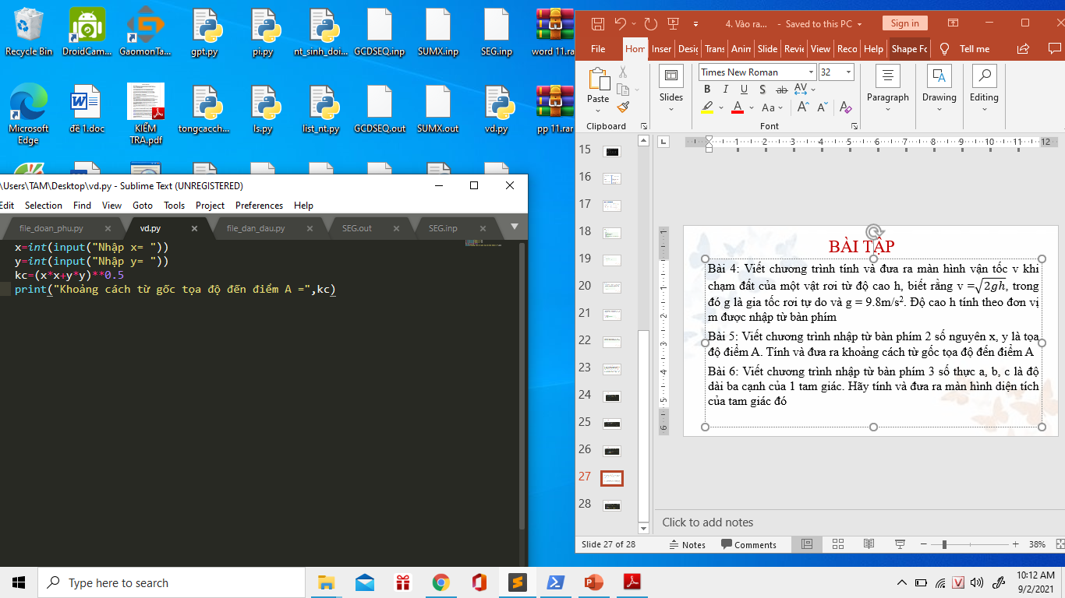
Đáp án bài 5

Slide 35

Đáp án bài 6

Slide 36



THANK YOU
VICTORIA LINDQVIST
+1 (589) 555-0199
victoria@fabrikam.com
WWW.FABRIKAM.COM

